Slide 1

Komanda LIT2133421

Slide 2
Pagrindinė PROBLEMA – nėra pakankamai duomenų AI algoritmui apmokyti
Nėra sužymėto didelio kiekio duomenų

Slide 3
Pagrindinė PROBLEMA – nėra pakankamai duomenų AI algoritmui apmokyti
Nėra sužymėto didelio kiekio duomenų
Brangu gauti daug duomenų

Slide 4
Pagrindinė PROBLEMA – nėra pakankamai duomenų AI algoritmui apmokyti
Nėra sužymėto didelio kiekio duomenų
Brangu gauti daug duomenų
Užima daug laiko ir resursų

Slide 5
Pagrindinė PROBLEMA – nėra pakankamai duomenų AI algoritmui apmokyti
KAIP GAUTI DAUG, GREITAI, PIGIAI IR GEROS KOKYBĖS SUŽYMĖTŲ DUOMENŲ?

Slide 6
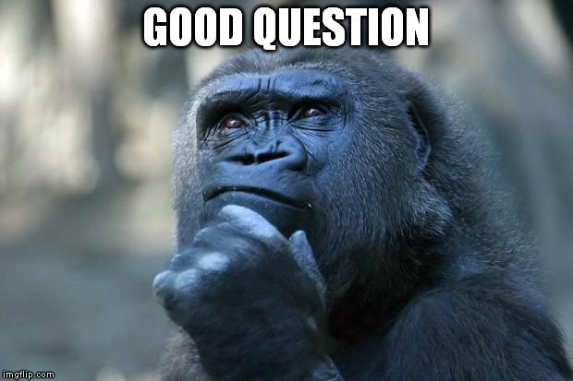
Pagrindinė PROBLEMA – nėra pakankamai duomenų AI algoritmui apmokyti
KAIP GAUTI DAUG, GREITAI, PIGIAI IR GEROS KOKYBĖS SUŽYMĖTŲ DUOMENŲ?

Slide 7
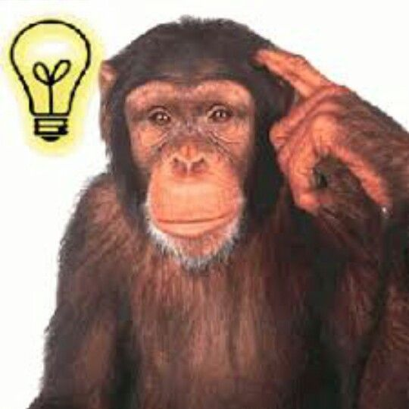
SPRENDIMAS – susintetinti reikiamą kiekį sužymėtų duomenų!

Slide 8
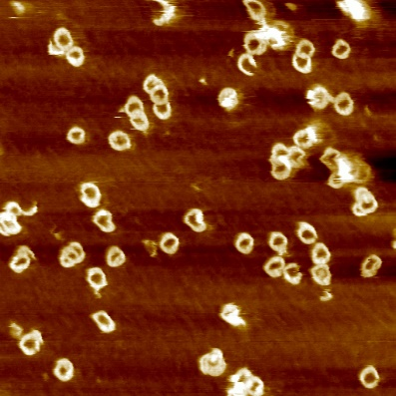
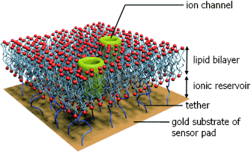
TIKSLAS iš AFM nuotraukų išskirti struktūras:
Pateikti vartotojui rastų struktūrų statistiką bei koordinates.

Slide 9
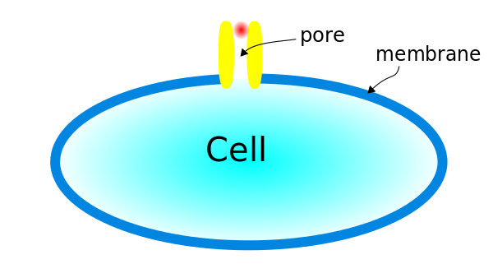
NAUDA: Pateikta statistika leidžia efektyviau priimti sprendimus kuriant jutiklius skirtus nustatyti poras formuojančių toksinus ir diagnozuoti bakterines infekcijas.

Slide 10
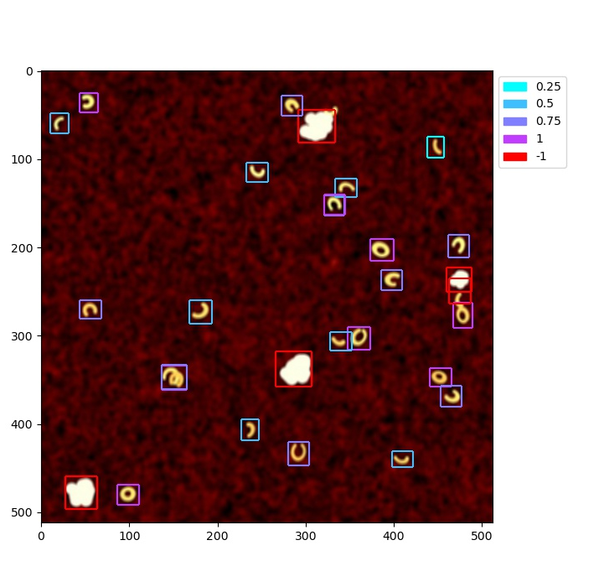
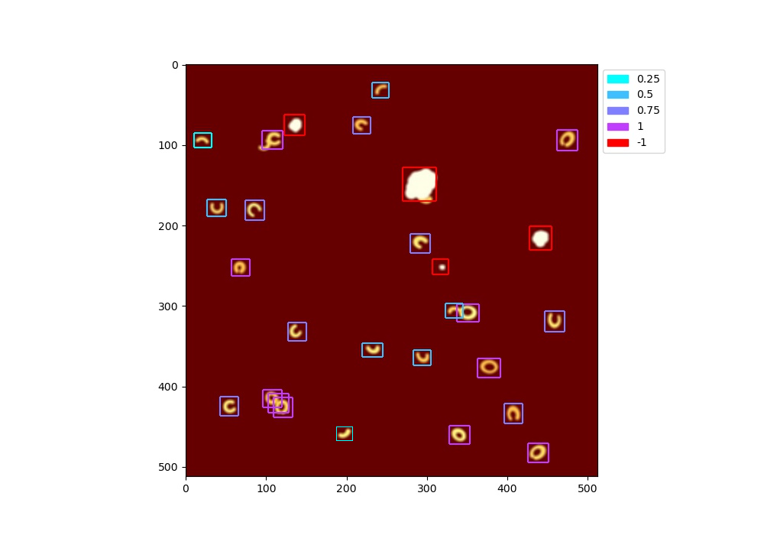
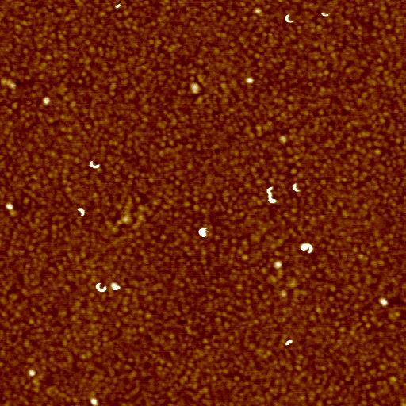
REZULTATAI – susintetintos nuotraukos su sužymėtomis struktūromis.
Real data
Synthetic data with background
Synthetic data without background

Slide 11
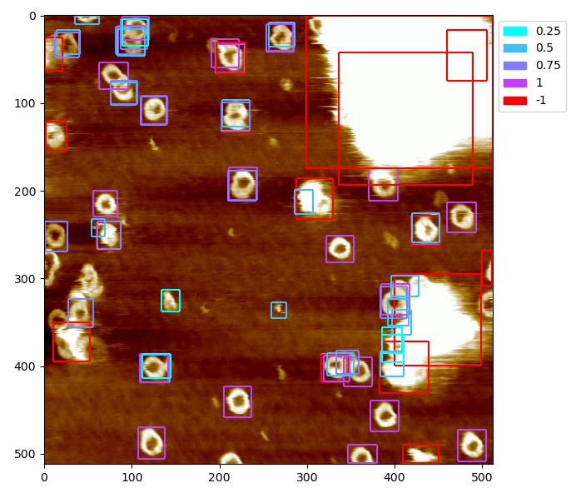
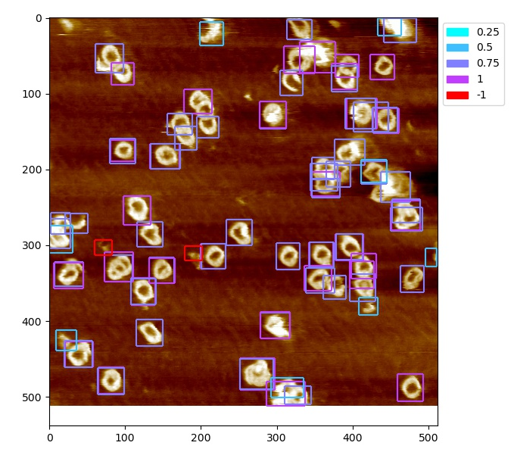
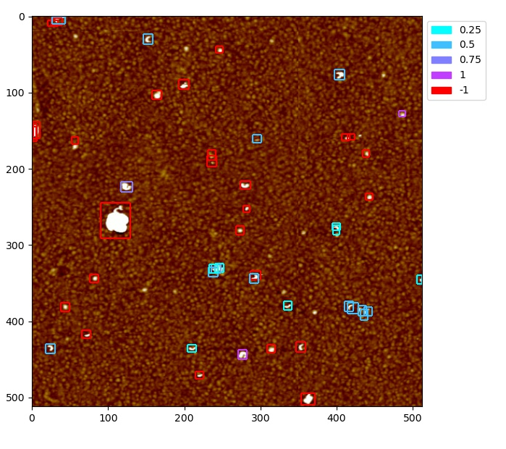
REZULTATAI – realios nuotraukos su sužymėtomis struktūromis.
Tikslumas = 84.6% Lokalizacija = 87.5%

Slide 12

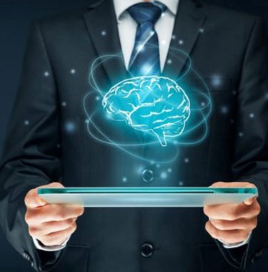
Dabar laboratorijose vaizdų analizė atrodo taip
Su mūsų programa būtų taip
Laikas
Laikas

Slide 13
KOMERCIALIZAVIMAS
Vaizdų analizė moksle ypač ten, kur trūksta duomenų.
Automatizuota vaizdų analizė ieškant biologinių toksinų nėra naudojima šiandien.
Medicinoje – diagnostika, jutiklių kūrimas (rinkos vertė – 21mlrd. USD, 2019m.).
Mokslinėse grupėse ir startuoliuose – pvz. „BIOSENTOX“ (bakterinių toksinų jutikliai).
Mūsų sukurtas metodas veikia konkriačiam atvėjui.
Programa gali būti nesunkiai adaptuota platesniam ieškomų objektų spektrui.
Nuotraukų sintezei reikalingi minimalūs resursai (kompiuteris).
Nesunkiai optimizavus mūsų produktą galima siūlyti klientams netolimoje ateityje.

Slide 14
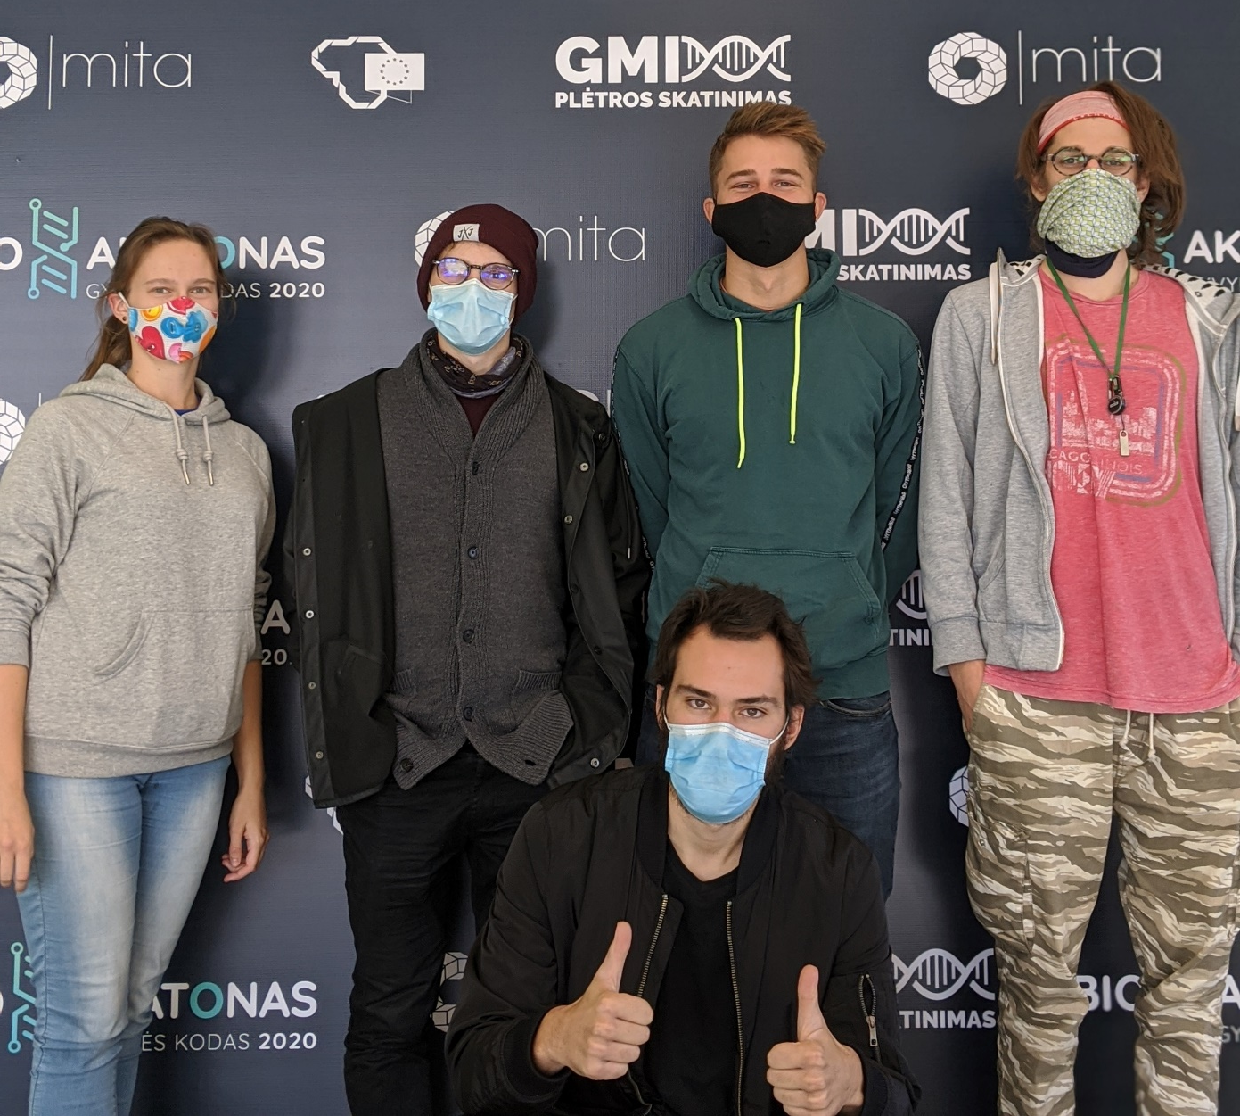
Klausimai?
Simas Jasiūnas
Ieva Žičkienė
Benas Kazanavičius
Gustas Snarskis
Filipas Ambrulevičius
KARTU MES ESAM
Komanda LIT2133421

Slide 15
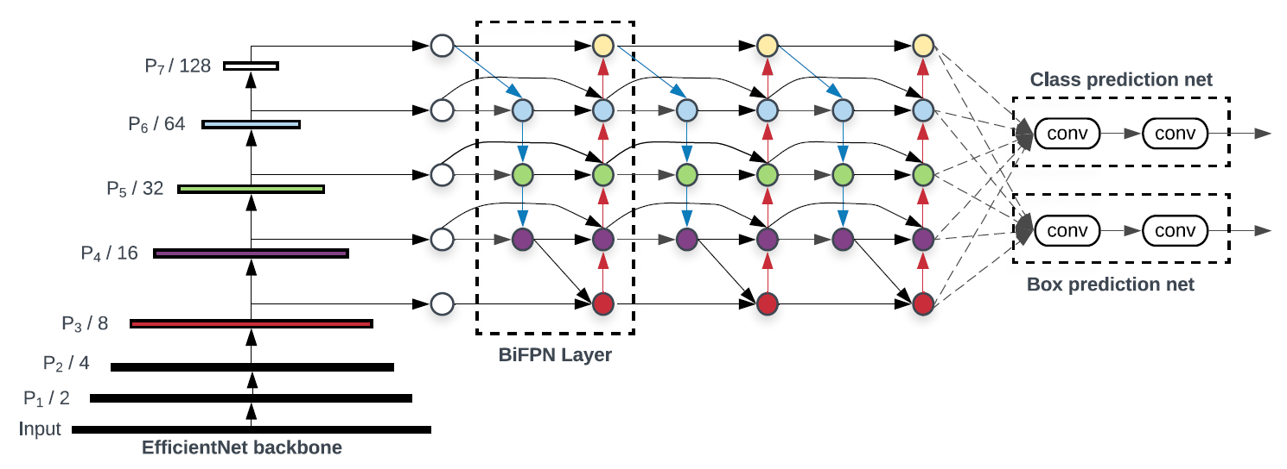
Objektų atpažinimui naudoto EfficientDet modelio architektūra

